Slide 1
SWOT analýza
Martina Pejchlová (441388)
Denisa Burešová (483641)
Barbora Pačová (456589)

Slide 2
Překlad otázek
1. What keeps you awake at night? Co vás na Brně nejvíc pálí?
2. What makes you happy? Kdy jste v Brně nejvíc šťastní?
3. What says Brno about you? Co pro vás znamená žít v Brně?

Slide 3
Silné stránky

Slide 4
Silné stránky
univerzitní město
podpora startupů
vztah mezi Brnem a Prahou - narážky, urážky, vtípky
kultovní monumenty - brněnský orloj, socha Jošta
udržování tradic - folklor, hody
parky přímo v centru
okolí Brna - spousta lesů
Vila Tugendhat - UNESCO

Slide 5
Silné stránky
sídlo velkých firem
brněnská ekonomika je silná (technologie, IT)
dobrá dopravní poloha - Bratislava, Vídeň
MHD, noční doprava
kavárenské město
identita města
dostatečné sportovní vyžití

Slide 6
Příležitosti

Slide 7
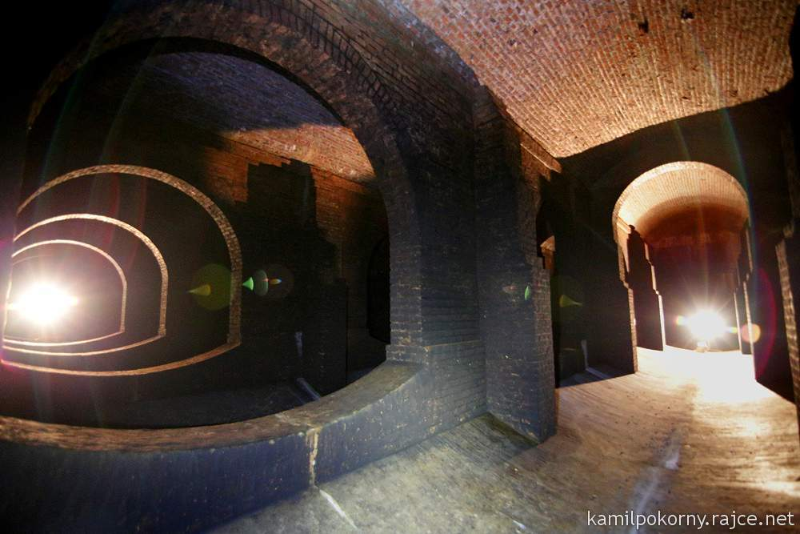
Příležitosti
rozvoj brněnských brownfieldů - Špitálka
historické vodojemy pod Žlutým kopcem
spojit výročí 1838 a 2028
investice do sportovních hal

Slide 8
Slabé stránky

Slide 9
Slabé stránky
stav dopravní infrastruktury
bezdomovectví a některá nevzhledná a zapáchající místa
http://www.brnosmrdi.cz
zanedbané stavby
chybí velké koncertní haly - pro vážnou hudbu

Slide 10
Hrozby

Slide 11
Hrozby
silní konkurenti - třeba i z Česka
otázka, proč se Brno nevěnuje závažnějším problémům - neschopnost uspokojivě vysvětlit výhody zapojení do soutěže
velká medializace nesouhlasících politiků
nárůst počtu turistů - hluk, růst cen, přeplněné MHD
nezajištění dostatečných finančních zdrojů
neúspěch - škoda peněz

Slide 12
Možné otázky a odpovědi
1. Co mi kandidatura města přinese? Pokud Brno zvítězí, dostane finanční dotace nejen na rozvoj kulturních zařízení, ale také infrastruktury.
2. Proč by se Brno mělo soutěže účastnit? Už samotná kandidatura město zviditelní a může do něj přilákat turisty. Jiná města takto vydělala na turismu až 800 mil. Ze závěrečné zprávy EU vyplývá, že průměrná návratnost do programu je dvojnásobná.

Slide 13
Možné otázky a odpovědi
3. Kdy budou známy výsledky? V roce 2028.
4. Co Brno může vyhrát? Vítěz soutěže obdrží titul Evropské hlavní město kultury k užívání na dobu neurčitou a 1,5 mil. eur (přes 38 mil. korun). Tyto prostředky použijeme na rozvoj města.
5. Co když bude mít zvýšený turismus negativní dopady na město? Hrozby existují, ale výrazných negativních dopadů se není třeba bát. Město v případě potřeby zvýší policejní ochranu.

Slide 14
Možné otázky a odpovědi
6. Kolik bude kandidatura stát? Záleží na rozsahu kampaně, přípravná fáze stojí 30 mil. Tyto peníze se však městu vrátí v podobě utracených peněz od turistů.
7. Proč se s přípravou začíná tak brzy, když je soutěž až v roce 2028? Ze zkušeností ostatních měst víme, že je dobré začít zhruba deset let předem a vytvořit samostatný tým, který se přípravě kandidatury bude věnovat naplno.

Slide 15
Možné otázky a odpovědi
8. Proč se město nevěnuje důležitějším problémům? V samotném průběhu soutěže můžeme vyřešit problémy, které město trápí, ať už se to týká infrastruktury nebo dopravy.
9. Co chcete po mně? Abychom mohli uspět, je potřeba rozšířit povědomí o kandidatuře Brna a kvalitě života v něm. K tomu potřebujeme vaši pomoc.
10. Co když Brno titul nezíská? Rozhodně na tom nebude tratit. Díky vám během soutěže zjistíme, na čem je třeba zapracovat a zlepšit.

Slide 16
Děkujeme za pozornost
Martina Pejchlová (441388)
Denisa Burešová (483641)
Barbora Pačová (456589)

